Slide 1
La continuità nel curricolo
Clio ‘92
ISTITUTO COMPRENSIVO STATALE SASSOFERRATO
Maria Teresa Rabitti
didattica della storia
Università di Bolzano
Clio’92
23 Novembre 2011

Slide 2
Elementi di continuità nel curricolo
Clio ’92. Associazione di insegnanti e ricercatori sulla didattica della storia
Un curricolo verticale si fonda su alcuni elementi:
L’idea della storia come costruzione (eliminare gli stereotipi del concetto di storia)
La condivisione delle finalità dell’insegnamento e la curriculazione dei traguardi di competenze
L’esplicitazione delle metodologie di costruzione del sapere, da applicare in tutto l’arco della scuola dell’obbligo: il lavoro sulla struttura della disciplina, la centralità dell’allievo, il laboratorio
Le scelte didattiche: copioni, quadri di civiltà, processi di trasformazione
La scelta dei contenuti/conoscenze: i saperi significativi, i sistemi di saperi
Clio ‘9

Slide 3
Cosa è la storia
La storia è un prodotto della storico
Lo storico fa la storia: ricerca e scrive un testo
”Il fatto storico non è dato, bensì costruito. Gli alunni vanno perciò sensibilizzati alla fabbricazione della storia. Bisogna mostrare loro che il lavoro della storico non consiste nel ricomporre la storia, ma nel fare la storia […] (J Le Goff )
Clio ‘92

Slide 4
La storia è testo
La comprensione della storia non può prescindere dalla comprensione del testo
Un testo storiografico è un complesso di informazioni organizzate da operazioni mentali (cognitive) di tipo storiografico allo scopo di produrre una conoscenza storica
I testi storiografici sono rappresentazioni discorsive di: stati di cose o processi
Clio ‘92

Slide 5
Tipologia dei testi: descrittivi, narrativi argomentativi
Didattica dei quadri di civiltà privilegia testi descrittivi in quanto presenta stati di cose
Didattica dei copioni si avvale di testi descrittivi e narrativi esperienziali
Didattica dei processi di trasformazione si basa su testi descrittivi nella fase iniziale e finale e di testi narrativi nella ricostruzione del processo
La storia per problemi privilegia testi argomentativi

Slide 6
Indicazioni nazionali competenze
Nella premessa all’area storico-geografica viene ribadito che «Il processo di insegnamento/apprendimento è concepito come coinvolgente, spinge l’alunno a interrogarsi, è basato su questioni inerenti l’attualità e su conoscenze significative».
Tra gli obiettivi indicati nelle Indicazioni per il curricolo sia per le primarie che per le secondarie, troviamo la comprensione e produzione di testi

Slide 7
La difficoltà ad apprendere la storia non dipende generalmente dalle capacità cognitive dell’allievo, ma dalla complessità del testo storico/manualistico
Difficoltà
di comprensione
del testo
storico
Struttura complessa:
difficile
organizzazione
temporale e spaziale
Struttura linguistica difficile:
abbondanza di concetti
non costruiti, metafore,
generalizzazioni
Scarsità
di conoscenze
pregresse degli allievi
Le conoscenze sono
Poco significative
poco sensate
senza un rapporto
forte tra loro
e con il presente

Slide 8
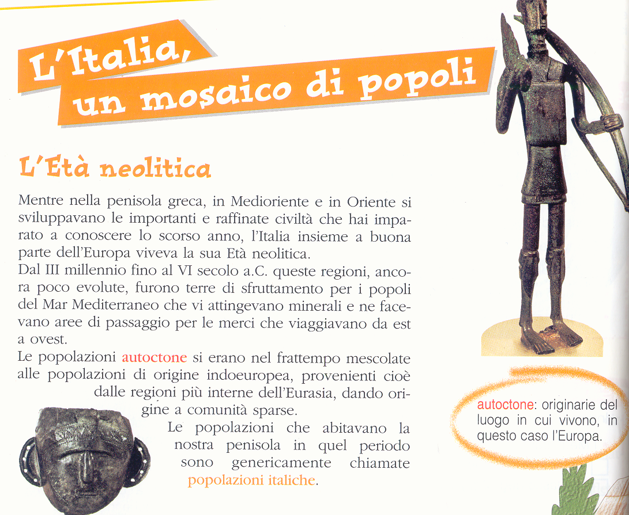
Esempio Analisi della struttura storiografica
Organizzatori temporali:
Organizzatori spaziali
Informazioni dirette/semplici
Concetti
Relazioni tra le informazioni
Generalizzazioni
Valutazioni

Slide 9
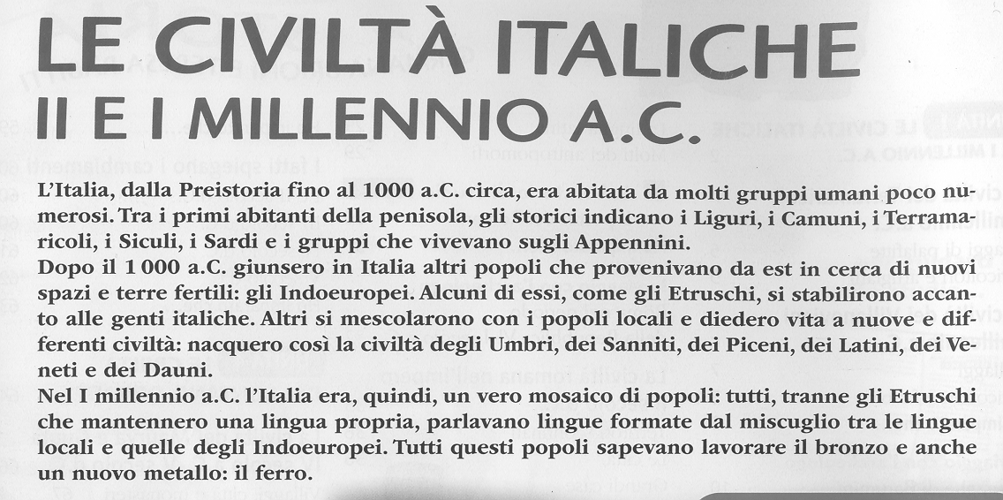
Organizzatori temporali: Organizzatori spaziali
Informazioni dirette/semplici Concetti
Relazioni tra le informazioni Generalizzazioni
Valutazioni

Slide 10
e. La struttura storiografica del testo
L’analisi della struttura storiografica facilita la comprensione del testo in quanto permette di cogliere come lo storico ha costruito la conoscenza:
quali relazioni ha stabilito tra i fatti (per esempio relazioni temporali e spaziali),
quali confronti per cogliere le differenze e le analogie, per rilevare i mutamenti e le permanenze nel tempo,
quali sono i problemi enunciati e quelli impliciti, quali le spiegazioni formulate o ipotizzate.
Tutte le operazioni di messa in relazione e di confronto permettono di costruire una conoscenza sensata

Slide 11
Cosa significa comprendere i testi storici
Saper analizzare la struttura temporale e spaziale del testo: riconoscere date, periodi, durate, contemporaneità, localizzazione
ricavare informazioni semplici relative ad un tema
porre domande al testo/ interrogare le fonti
trasferire il testo scritto in uno schema o grafico che metta in relazione le informazioni
mettere in relazione le informazioni per compiere inferenze

Slide 12
Cosa significa produrre testi storici
Saper tematizzare (delimitare il tema spazialmente e temporalmente)
costruire descrizioni secondo indicatori
costruire narrazioni di fatti (precisando date e fonti) con un inizio e una fine
produrre argomentazioni semplici (contesto, fatti significativi, ipotesi, concause) coerenti su un tema proposto
Organizzare le informazioni mediante grafici, disegni
Raccontare i fatti studiati

Slide 13
fattori che influenzano la comprensione del testo
ciò che il lettore già conosce
la motivazione all’apprendere
la significatività della conoscenza proposta
l’aderenza del testo alle capacità cognitive dell’età
la qualità del testo/la struttura del testo: una chiara tematizzazione, la trattazione per indicatori tematici, una costruzione linguistica e retorica facile e accattivante

Slide 14
a. Il lettore e le preconoscenze
«Il lettore giunge al testo con un bagaglio di conoscenze sue che gli provengono da vari contesti. Ogni conoscenza nuova proposta deve trovare un riferimento in una preconoscenza prima esplicitata, deve porsi come ampliamento o modificazione di conoscenze o misconoscenze già possedute. Comprendere significa mettere in relazione il nuovo con il già conosciuto» (Stephen K. Reed)
Quindi il lavoro sulle preconoscenze diventa ineludibile ed essenziale

Slide 15
b. La motivazione alla conoscenza
La motivazione all’apprendere, l’interesse per ciò che viene proposto è il presupposto per l’azione conoscitiva. Conoscere presuppone una adesione, una volontà del soggetto
Ciò che l’allievo apprende, acquisisce senso se è rapportato al suo presente al suo vissuto, altrimenti «ai lettori i testi finiscono per apparire poco sensati; l’allievo non comprende quale senso possano avere le informazioni che incontra, né comprende perché darsi la pena di apprenderle» (I. Mattozzi)
Quindi
Ogni conoscenza deve far riferimento costante all’oggi, deve essere messa in relazione con l’esperienza dell’allievo e il mondo in cui vive

Slide 16
d) Saperi significativi e sistemi di conoscenze
Saperi significativi
Motivazione
bisogni cognitivi
preconoscenze
conoscenze
organizzate
con inizio e fine
il presente
dell’allievo
confronti/relazione
per costituire
sistemi di senso

Slide 17
Quali proposte per facilitare l’apprendimento della storia?
1. Costruire saperi significativi da mettere in relazione per formare sistemi di conoscenze adeguati, duraturi e utili per orientarsi nel mondo di oggi
3. Proporre didattiche facilitanti il processo di costruzione delle conoscenze
4. Attivare attività laboratoriali coinvolgenti e motivanti l’interesse degli allievi

Slide 18
Proposte didattiche facilitanti
1. La didattica dei copioni: partire sempre dall’esperienza dell’allievo proporre esperienze e riflessioni sulle esperienze condivise e organizzare la conoscenza acquisita
2. La didattica dei quadri di civiltà: il quadro di civiltà del bambino oggi. Quadri rappresentativi dei vari popoli anche dei continenti extraeuropei. Lavorare sul confronto dei quadri per evidenziare analogie, differenze, permanenze e mutamenti.
3. La didattica dei processi di trasformazione: riorganizzare il sapere manualistico per costruire conoscenze significative riferite a trasformazioni che hanno coinvolto grandi aree geografiche e una grande quantità di umanità.

Slide 19
Proposte didattiche facilitanti
4. Privilegiare una storia problematica, evidenziare il punto di vista dello storico, la parzialità delle fonti, la provvisorietà delle ipotesi interpretative
5. Proporre un’esperienze di ricerca storico-didattica ogni anno con l’uso delle fonti del patrimonio culturale presente sul territorio
6. Privilegiare una visione di WH . Assumere la scala mondiale come contesto delle storie del mondo e dell'umanità, come conoscenza delle relazioni che legano tra loro le singole storie
7. Costruire capacità di ragionare e operare con le diverse scale, spaziali, temporali e sociali privilegiando un’ottica geostorica

Slide 20
Come costruire conoscenze significative per i nostri allievi?
Partire da un problema una curiosità del presente
Proporre nel passato un testo, una immagine da analizzare da cui ricavare informazioni
Confrontare testi, immagini ricavare analogie e differenze
Mettere in relazione con il presente
dare significato alla complessità delle conoscenze storiche

Slide 21
Facilitare la comprensione di testi diversi (scritto, iconico, cartografico) per costruire una conoscenza significativa un esempio
Processo di trasformazione
Da un’economia di caccia e raccolta a un’economia di produzione agricola 40.000 - 7.000 anni fa Europa e bacino del Mediterraneo

Slide 22
Unità di apprendimento
Conoscere
A) come vivevano gli uomini del Paleolitico circa 40.000 anni fa in Europa
B) come vivevano gli uomini agricoltori nei villaggi del periodo Neolitico da 10.000 a 6.000 anni fa circa nell’Europa e nel bacino del Mediterraneo
C) costruire il concetto di età paleolitica e neolitica e saperlo confrontare alla modalità di vita di oggi
Comprendere
A) che il nostro mondo è così come lo conosciamo perché è il risultato di processi di trasformazione avvenuti nel passato
B) che le trasformazioni sono state possibili per fattori ambientali
e culturali: cambiamento del clima, acquisizioni di conoscenze tecniche ( l’uomo ha modificato l’ambiente, ha deviato fiumi, prosciugato paludi, scavato montagne, ha accumulato saperi, ha tramandato saperi)

Slide 23
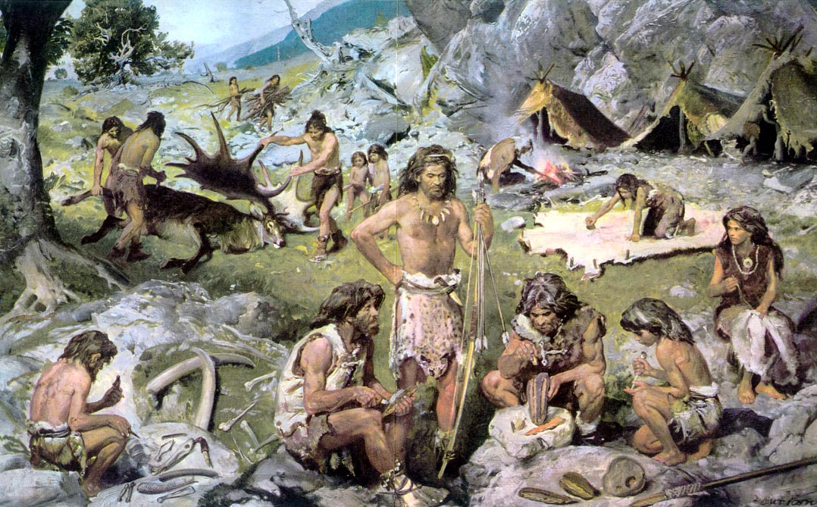
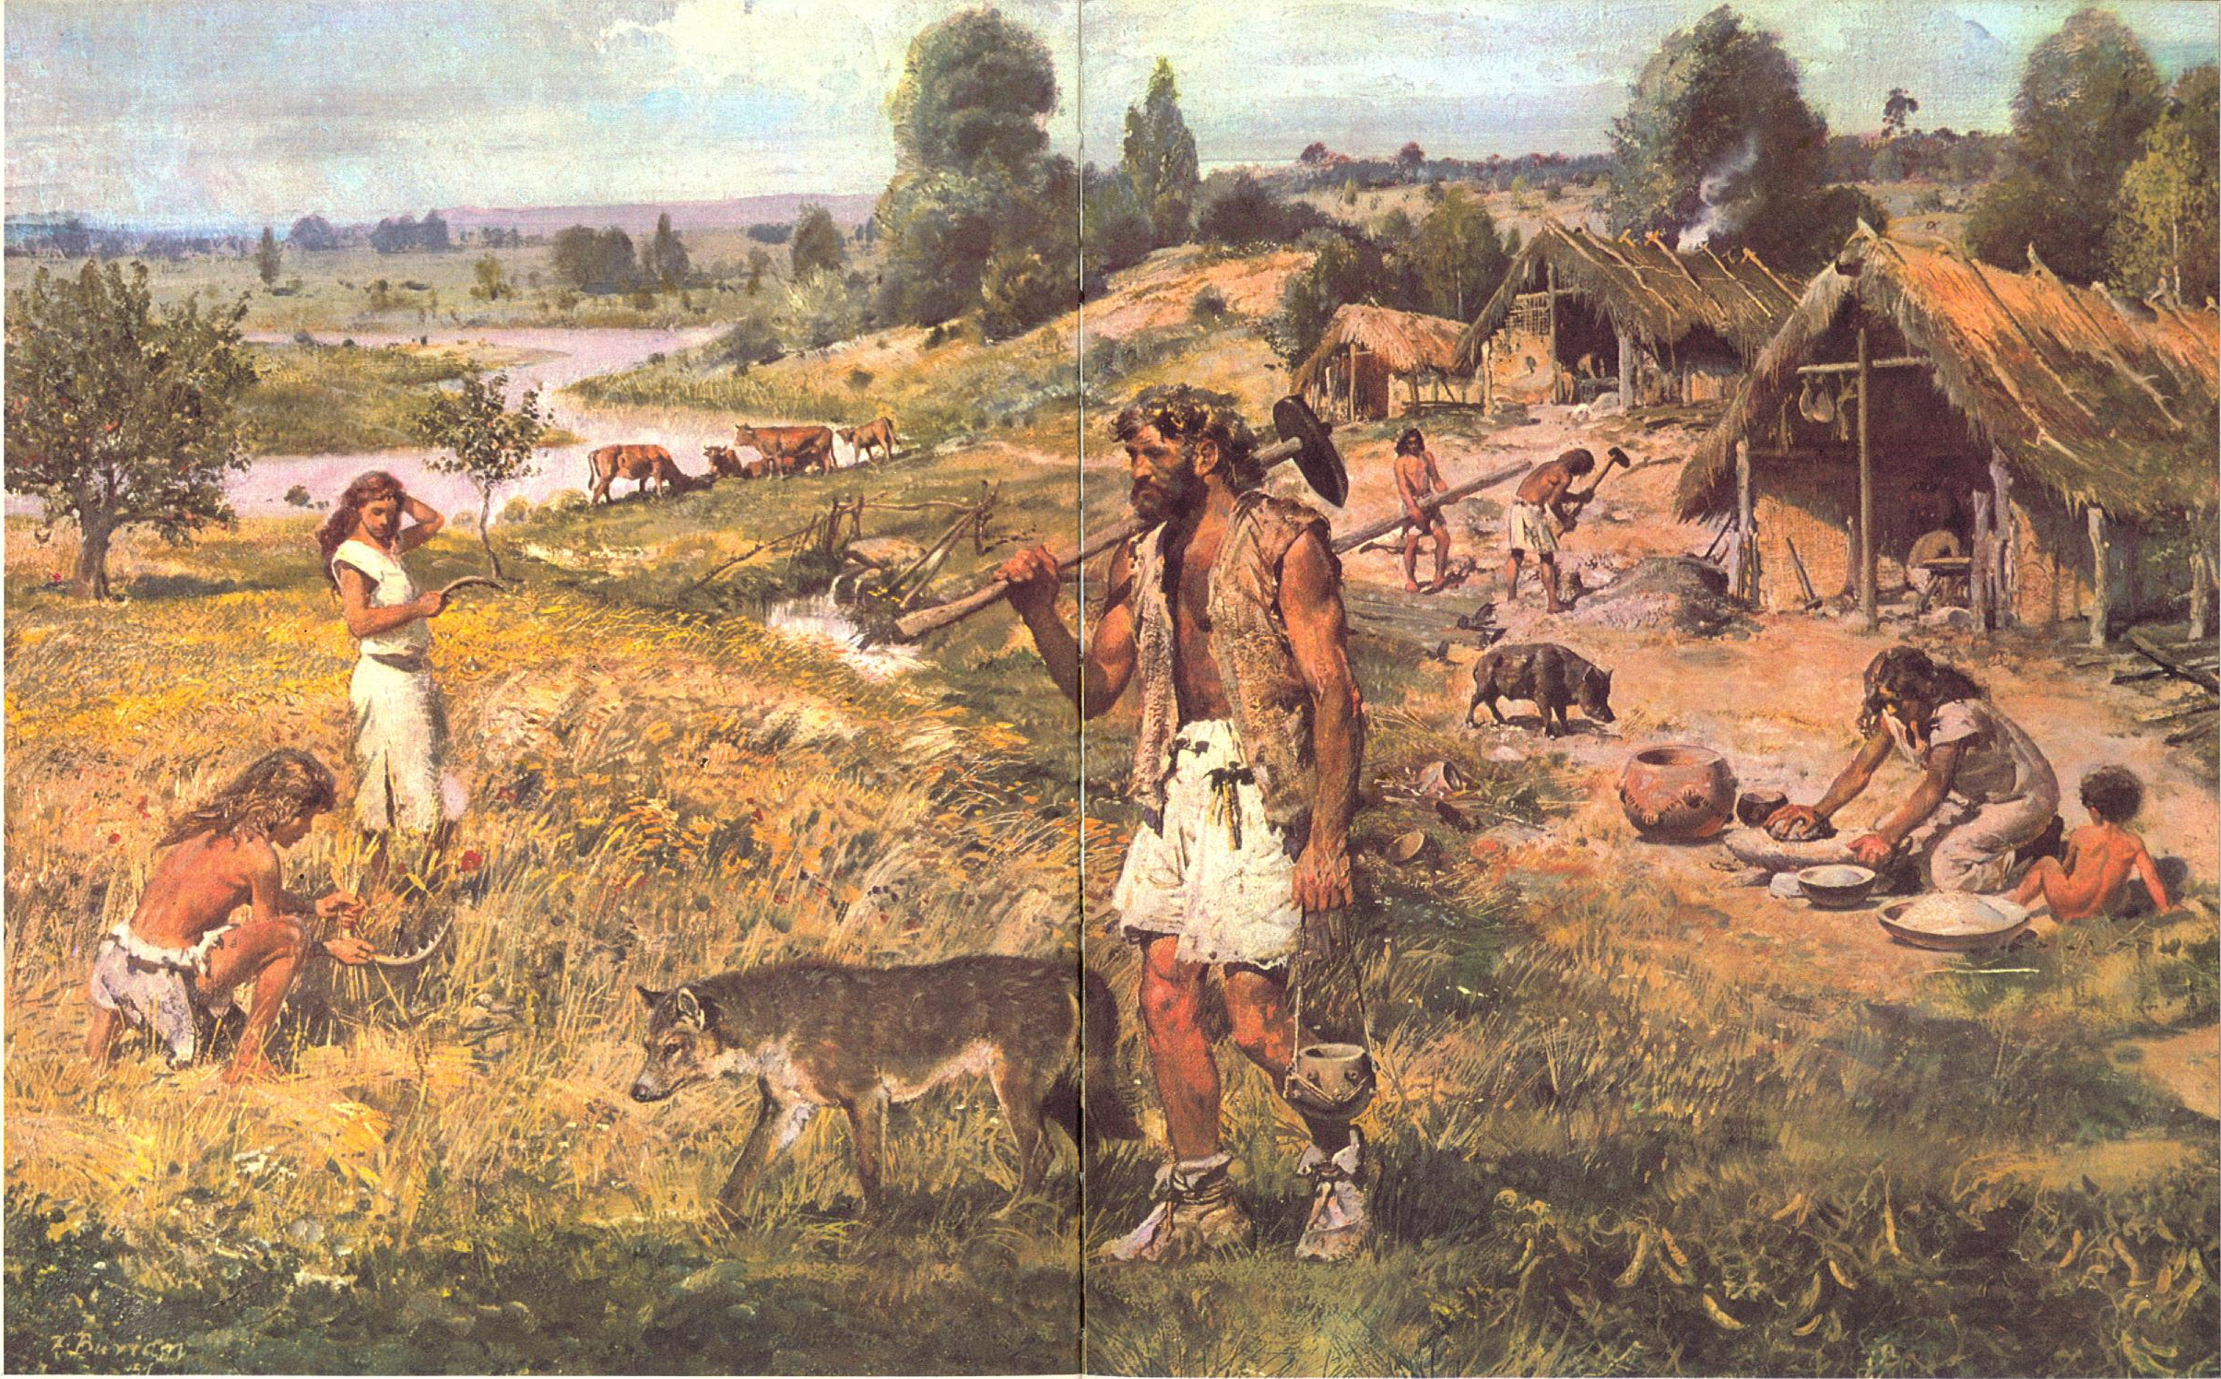
L’immagine raffigura un gruppo di uomini primitivi?
Come li chiameresti? Sapresti dire qualche cosa di loro?
L’immagine raffigura un gruppo di uomini primitivi?
Come li chiameresti? Sapresti dire qualche cosa di loro?
Quali differenze noti tra le due immagini?
Quale dei due gruppi ti pare più antico?

Slide 24
L’immagine presenta un gruppo di uomini S. Sapiens vissuti in Europa 40.000- 12.000 anni fa, sono detti uomini di Cro –Magnon dal nome della località in cui sono stati trovati i loro resti fossili

Slide 25
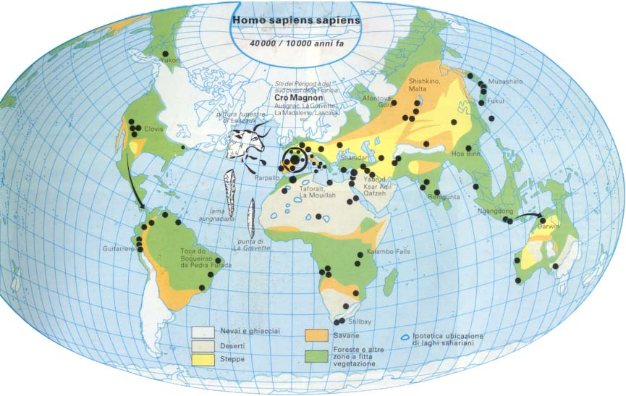
luoghi di ritrovamento di resti fossili di Homo Sapiens Sapiens
Cosa comprendi dalla carta? L’Homo S. S. è presente …………
Noi ci occuperemo solo del gruppo di uomini S.S. Cro Magnon

Slide 26
GUIDA ALLA LETTURA DEL TESTO
1. Di quale gruppo umano si tratta? Come vengono chiamati dagli studiosi? ………..
2. Dove sono vissuti? ……………. Quando?...............
3. Il gruppo rappresentato è composto da (completa l’elenco): uomini adulti, ……………………
4. Nell’aspetto fisico le persone sono: molto diverse da noi /simili a noi simili alle scimmie □
5. Tutte le persone usano per coprirsi …………………
6. Quali azioni stanno facendo? Alcuni uomini lavorano la pietra, altri …………………………………………………………
7. Una donna raschia la pelle di un animale, un’altra …………………

Slide 27
8. Nella scena raffigurata vedi oggetti costruiti dagli uomini e dalle donne: frecce,………………………
9. Dall’immagine puoi capire che questi gruppi umani si procuravano il cibo con: la caccia/ la coltivazione dei campi/ la raccolta dei frutti spontanei / l’allevamento degli animali.
10. Cerca nell’immagine i particolari che ti permettono di capire quali animali erano cacciati da questi gruppi di uomini …………
11. Questi gruppi di uomini, come vedi, abitavano in tende fatte di pelli. Questo ti fa pensare che essi: si spostavano sul territorio /abitavano stabilmente nello stesso territorio
I gruppi umani di Cro-Magnon appartenevano alla specie Homo S. Sapiens, come gli uomini e le donne di oggi. Erano generalmente grandi di corporatura, di altezza fino a1,80 m, avevano un cervello voluminoso, potevano vivere circa fino a 30 o 40 anni.
L’insegnante stimola il confronto con l’oggi su alcuni degli aspetti considerati

Slide 28
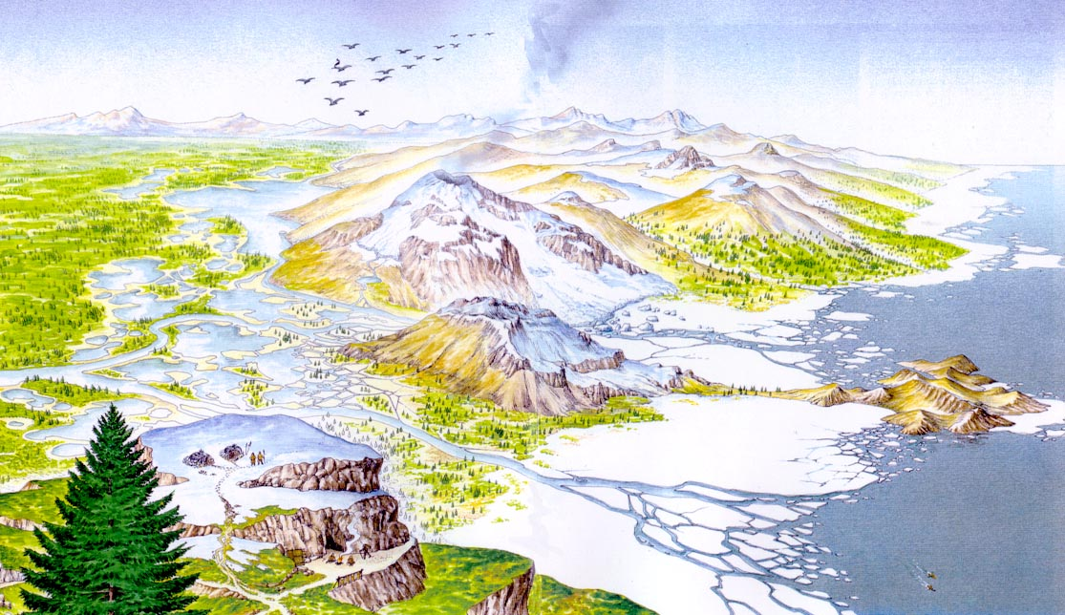
In quale ambiente vivevano
I gruppi umani di Cro-Magnon vissero nella Francia meridionale, quando il clima era secco e molto rigido: le estati erano brevi e gli inverni molto lunghi e nevosi. La temperatura invernale si abbassava fino a 40° sotto zero; montagne, colline e ampie estensioni di pianura erano ghiacciate e ricoperte di muschi e licheni.

Slide 29
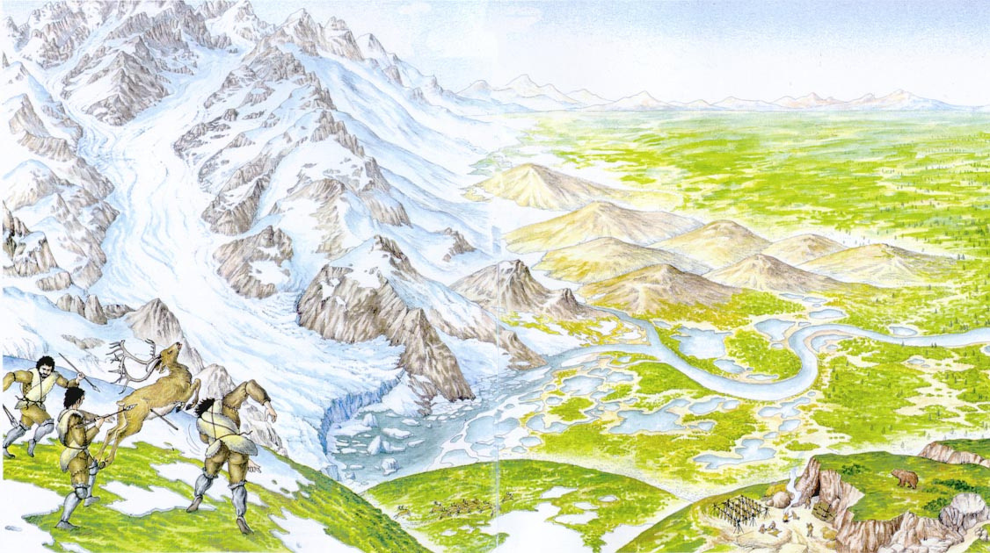
Il paesaggio europeo nell’era glaciale da 20.000 a 12.000 anni fa
Spesse coltri di ghiaccio si erano accumulate sulle montagne e sugli altipiani e il livello del mare era più basso di circa 100 m. Sulle montagne più basse e sulle colline si estende una coltre di muschi e licheni (tundra) , non vi sono alberi d’alto fusto ,….

Slide 30
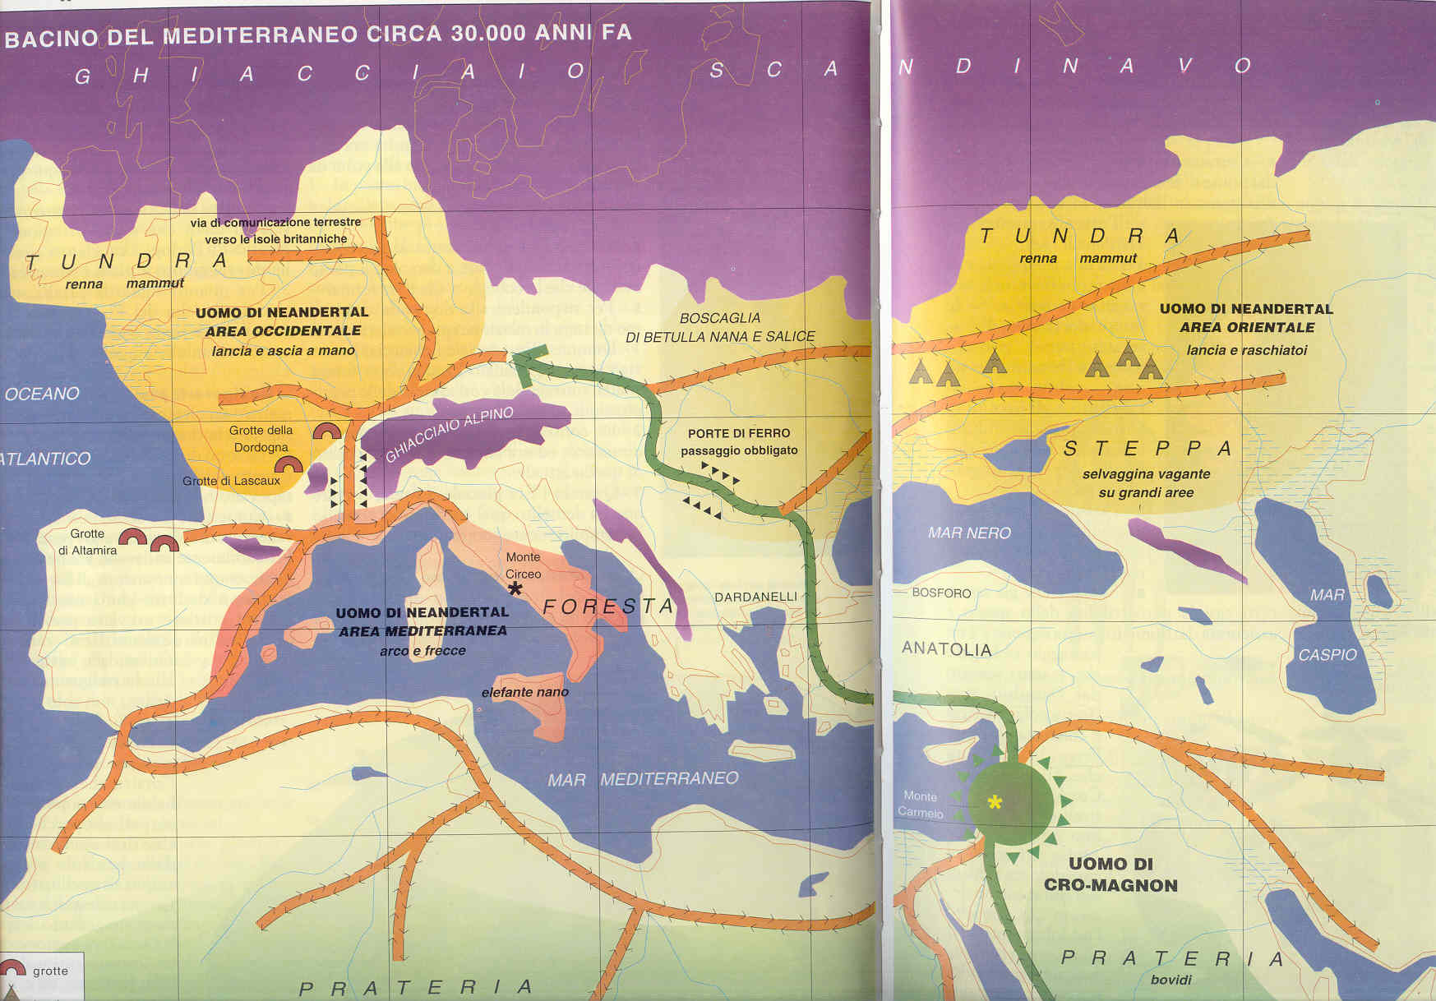
G. Mezzetti , Storia e ambiente
Da dove proviene l’uomo Sapiens Sapiens ?

